Slide 1
Herzlich
Willkommen!
Elterninfoabend
Übergang von 6 auf 7

Slide 2
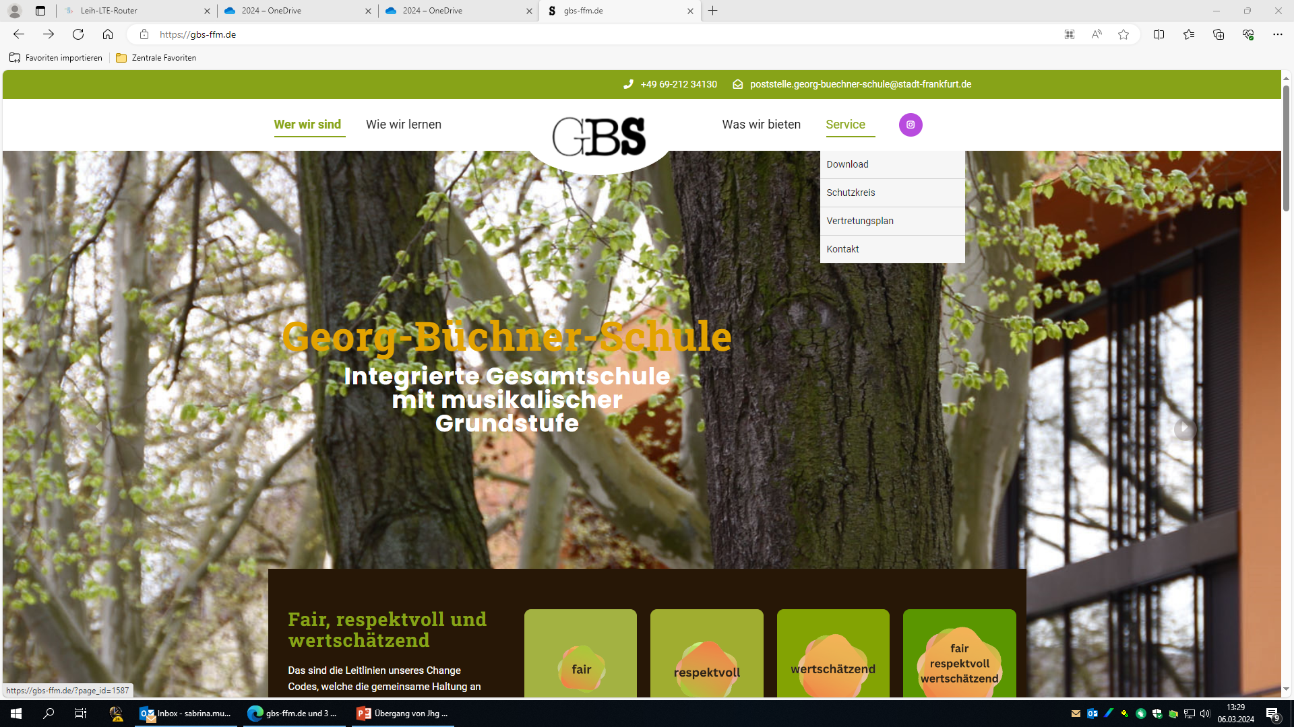
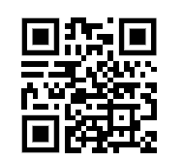
https://gbs-ffm.de/download/
https://gbs-ffm.de/download/

Slide 3
Was kommt Neues in Klasse 7?
1. WPU = Wahlpflichtunterricht
2. E-/ G-Differenzierung ab Jahrgang 7
3. Wie geht es weiter?

Slide 4
Was kommt Neues in Klasse 7?
Für inklusiv beschulte Kinder (Lernhilfe):
Brauchen für den Abschluss die Praxiskurse
➔Praxiskurs
1. WPU = Wahlpflichtunterricht
Praxiskurse ODER 2./3. Fremdsprache
(berufsbezogene, (Französisch, Spanisch)
projektartige Fächer)

Slide 5
WPU
WPU-2. Fremdsprache (4 Stunden/Woche)
danach in Jhg. 9: 3 Stunden, in Jhg. 10 4 Stunden / Woche zusätzlich
Spanisch / Französisch
Verpflichtend für 2 Jahre (kein Rausgehen, aber auch kein Reinkommen zwischendrin)
(Nicht zwingend notwendig für den Übergang an die gymnasiale Oberstufe!)
ODER
WPU-Praxiskurse (3 Stunden/Woche)
Berufsorientierung (verschiedene Themen)
Für zwei Schuljahre

Slide 6
Praxiskurse
Textil-werkstatt
Computer
Töpfern
2 Jahre
4 Kurse
Ca. sechs Kurse zur Auswahl
Wechsel immer zum Halbjahr
Keine Klassenarbeiten
Kochen
Schul-garten
Holz-werkstatt
Lern-bereich Zukunft

Slide 7
Spanisch / Französisch
Mehr Arbeit
4 Klassenarbeiten
Vokabeltests
Regelmäßiges Lernen
Neue Sprache u. Kultur kennen lernen
Reisen
Arbeit
Herausforderung

Slide 8
Spanisch und Französisch

Slide 9
Zeit für Fragen

Slide 10
Was kommt Neues in Klasse 7?
1. WPU-Unterricht = Wahlpflichtunterricht
2. E-/G-Differenzierung
E=Erweiterungskurs
G=Grundkurs

Slide 11
Differenzierung: E-Kurs und G-Kurs
E-Kurs = Erweiterungskurs
Anspruchsvoller
Mehr Lernstoff
Weniger Hilfe
Schwerere Klassenarbeiten
G-Kurs = Grundkurs
Leichter
Etwas weniger Lernstoff
Mehr Hilfe
Leichtere Klassenarbeiten

Slide 12
E/G-Differenzierung
Das bedeutet zum Beispiel:
Unterschiedliche Niveaus
Mehr/ weniger Hilfe
Unterschiedliche Klassenarbeiten oder unterschiedliche Aufgaben in einer Arbeit
Klasseninterne E/G-Differenzierung
Alle bleiben in einer Klasse
Längere Begleitung durch Lehrer_in
Klassengemeinschaft
Leichter Wechsel zwischen E- und G-Einstufung

Slide 13
Fächerverteilung und Differenzierung
 | Jahrgang 7 | Jahrgang 8 | Jahrgang 9 | Jahrgang 10
Englisch, Mathematik | E/G | E/G | E/G | E/G
Deutsch Bilingual-Spanisch Physik |  | E/G | E/G | E/G
Biologie, Chemie, WPU-2. FS |  |  | E/G | E/G
GL, ÄtBi, Sport, Ethik/Religion, WPU-Praxiskurse | Keine Differenzierung

Slide 14
E-G-Einstufung - Entscheidungen
Einstufung oder Umstufung durch Lehrer_innen in Zeugniskonferenzen
Zustimmung oder Widerspruch der Eltern/ Erziehungsberechtigten
Bei Zustimmung: Neue Kurseinstufung ab neuem Halbjahr
Bei Widerspruch: halbes Jahr Probezeit
Finale Entscheidung: Nächste Zeugniskonferenz

Slide 15
Beispiel
Zeugniskonferenz
Mathe: E-Kurs
Englisch: G-Kurs
Elternentscheidung
Mathe: Zustimmung
Englisch: Widerspruch
Zustimmung
Mathe: E-Kurs
Widerspruch
Englisch: E-Kurs
Für ein halbes Jahr
auf Probe
Finale Entscheidung Englisch: E-Kurs

Slide 16
E-G-Einstufung - Entscheidungen
Einstufung oder Umstufung durch Lehrer_innen in Zeugniskonferenzen
Widerspruch nur bei Einstufungen und Umstufungen möglich
Zustimmung oder Widerspruch der Eltern/ Erziehungsberechtigten
Bei Zustimmung: Neue Kurseinstufung ab neuem Halbjahr
Bei Widerspruch: halbes Jahr Probezeit
Finale Entscheidung: Nächste Zeugniskonferenz

Slide 17
Abschlüsse an der IGS
Berufsorientierter Abschluss (BO)
Hauptschulabschluss
Realschulabschluss
Versetzungsempfehlung in die Gymnasiale Oberstufe (VE)

Slide 18
Abschlüsse an der IGS
Abschluss- art | Relevant sind die Kurse in… | Erforder-liche E-Kurse | Infos
Berufsorien-tierter Abschluss (BO – für inklusiv beschulte Kinder) | Klasse 9 | keine | 1. Mathe, Deutsch, Arbeitslehre < 4 2. Projektprüfung < 4 3. Berufsorientierung <4 (ohne Ausgleich) Guter BO-Abschluss -> Hauptschulab-schluss als nächstes Ziel
Hauptschul- abschluss | Klasse 9 | keine | Notendurchschnitt mind. 4,4 qualifizierter Abschluss: Notendurchschnitt mind. 3,0 und auch in Englisch Prüfung

Slide 19
Abschlüsse an der IGS
Abschluss- art | Relevant sind die Kurse in… | Erforder-liche E-Kurse | E-Kurse in diesen Bereichen | Noten
Realschul- abschluss | Klasse 10 | mindestens 2 E-Kurse | 1 Hauptfach Deutsch, Englisch oder Mathe | Gesamtnotendurchschnitt mind: 4,4 in E-Kursen mindestens Note 4 in G-Kursen mind. Note 3
Voraussetzung Eingangsphase d. gymnasialen Oberstufe „VE“ (Richtung Abitur) | Klasse 10 | mindestens 3 E-Kurse | 2 Hauptfächer Deutsch, Englisch oder Mathe | Gesamtnotendurchschnitt besser als 3,0 In den E-Kursen mind. 1x Note 2 und 2x Note 3 In G-Kursen mindestens Note 2

Slide 20
Zeit für Fragen

Slide 21
3. Wie geht’s weiter?
Wahlpflichtbereich
Brief 1: Einwahl für den Wahlpflichtbereich
Wird ausgeteilt am 19.04.2024 (Woche nach den Osterferien)
Rückmeldung an KL bis 03. Mai 2024

Slide 23
19. April 2024

Slide 25
Wie geht’s weiter?
E-/G-Differenzierung
Zeugniskonferenz am 27. Juni 2024
➔ Brief 2: Einstufung E-/G-Kurse
Rückmeldung bis: 12. Juli 2024 (letzter Schultag; Zeugnisausgabe)

Slide 27
27. Juni 2024

Slide 29
Tipps
Vertrauen Sie auf die Einschätzung der Kolleginnen und Kollegen
Sprechen Sie mit Ihrem Kind, nehmen Sie sich Zeit
Das ist keine Entscheidung für immer

Slide 30
Zeit für Fragen

Slide 31
Herzlichen Dank für Ihre Aufmerksamkeit
Wir freuen uns auf eine weiterhin gute Zusammenarbeit!
☺

